Slide 1
Dreiecke - Konstruktionen SSS-Satz

Slide 2
Zusammenfassung SSS-Satz
Ein Dreieck ist eindeutig konstruierbar, wenn alle drei Seiten gegeben sind.
Du benötigst für die Konstruktion einen Zirkel.
Schritt 1: Mache eine Skizze. Markiere die gegebenen Größen.
Schritt 2: Empfehlung: Zeichne zuerst die Seite c. Beschrifte die Seite c und die beiden Eckpunkte A & B.
Bemerkung: Du kannst auch mit jeder anderen Seite beginnen!

Slide 3
Zusammenfassung SSS-Satz
Schritt 3.1: Nimm die Seitenlänge b in den Zirkel, stich im Eckpunkt A ein und ziehe einen Kreisbogen.
Schritt 3.2: Nimm die Seitenlänge a in den Zirkel, stich im Eckpunkt B ein und ziehe einen Kreisbogen, sodass sich die beiden Kreisbögen schneiden.

Slide 4
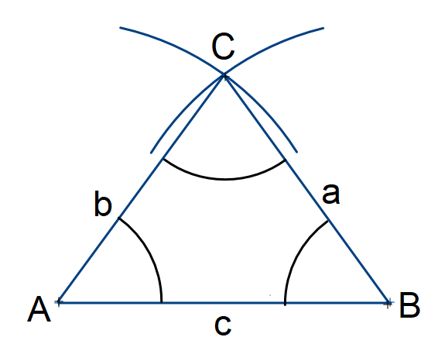
Zusammenfassung SSS-Satz
Schritt 4: Der Schnittpunkt der beiden Kreisbögen ist der Eckpunkt C.
Verbinde die Eckpunkte. Beschrifte alle Seiten, Winkel & Eckpunkte.
$$γ$$
$$α$$
$$β$$

